Slide 1

Тема урока:
„График
как
результат
исследования функции“
МОБУ СОШ п. Нугуш.
Учитель Епифанов А.С.

Slide 2
Мало знать,
Надо уметь.
Мало хотеть,
надо делать

Slide 3
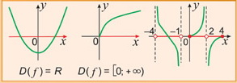
Область определения функции

Slide 4
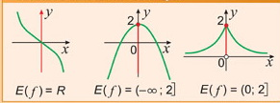
Множество значений функции

Slide 5
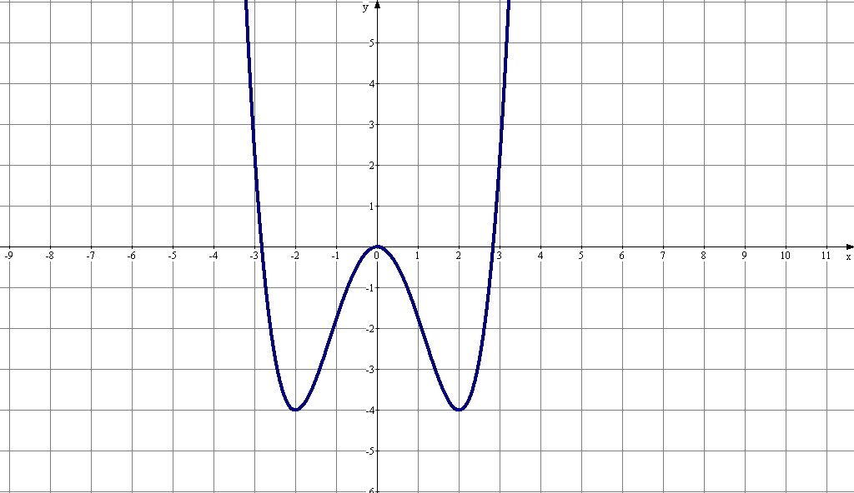
Четные функции
-x
x
f(-x)
f(x)
График четной функции симметричен относительно оси OY
Y= f(x) - четная
f (-x ) = f ( x )
опр

Slide 6
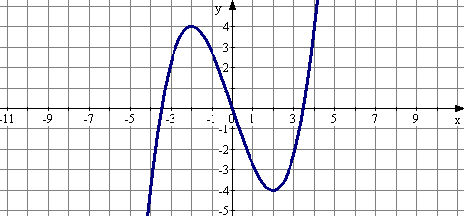
Нечетные функции
f(-x)
-x
x
f(x)
График нечетной функции симметричен отн-но начала координат
Y = f ( x )-нечетная
f ( -x ) =- f ( x )
опр

Slide 7
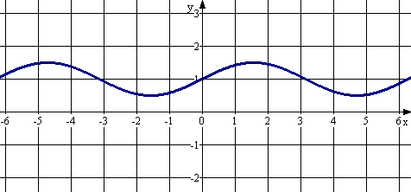
Периодические функции
Т
Y = f ( x ) - периодическая
f ( x + T)= f (x),
T - период
опр

Slide 8
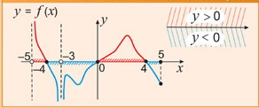
Промежутки знакопостоянства

Slide 9



Возрастание и убывание функции
f(x₂)
f(x₁)
x
0
а
X₁
x₂
b
Y=f(x) возрастает на интервале (а;b)
X₁<x₂=>f(x₁)<f(x₂);
x₁, x₂ (a;b)
опр

Slide 10
Возрастание и убывание функции
f(x₁)
f(x₂)
x
0
а
X₁
x₂
b
Y=f(x) убывает на интервале (а;b)
X₁<x₂=>f(x₁)>f(x₂);
x₁, x₂ (a;b)
опр

Slide 11

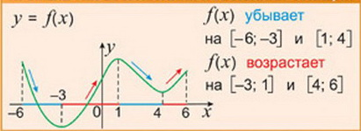

Промежутки возрастания и убывания функции

Slide 12
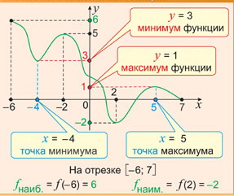


Максимум и минимум функции
Наибольшее и наименьшее значения функции

Slide 13
Применение производной для исследования функции и дальнейшего построения графика функции

Slide 14
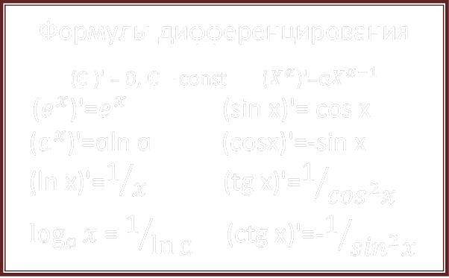

Slide 15
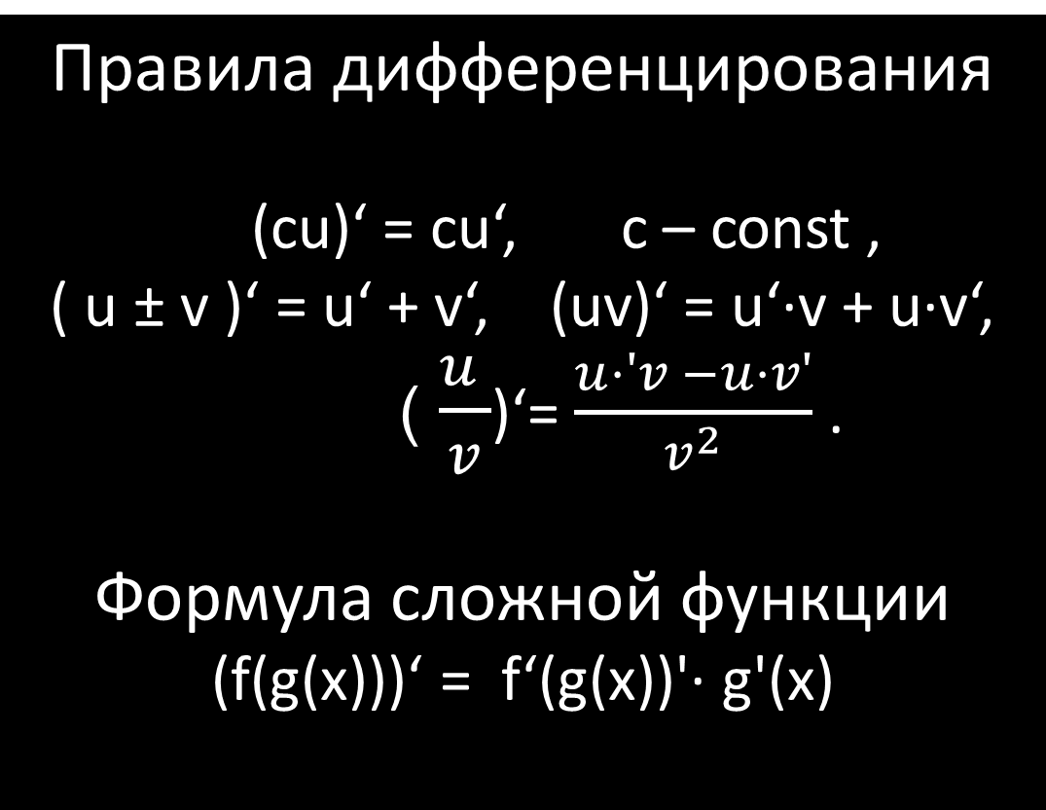

Slide 16




Рабочий слайд. «Составь пару»
 |  | sin X |  | -3x⁻⁴
 | -3 | -sin X |  | ax
a | cos x |  | 0 | 12X ⁻⁵
x⁵
x
2x
1
2
1
2
3
4
5
5x⁴
X ⁻³
6
7
8
9
10
11
12
13
14
15
16
17
18
19
20
ответы

Slide 17


Достаточные признаки возрастания и убывания функции
α
0
то функция возрастает на интервале (a;b)

Slide 18

Достаточные признаки возрастания и убывания функции
y
α
x
то функция убывает на интервале (a;b)

Slide 19
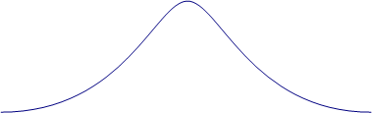
Точки экстремума
y
f(x₀)
f(x₀)> f(x)
f(x)
x
х₀
0
x
Точка максимума

Slide 20
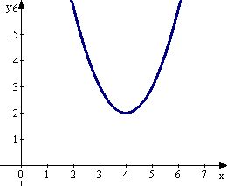
Точки экстремума
y
f(x₀) < f(x)
f(x)
f(x₀)
x
х₀
x
0
Точка минимума

Slide 21
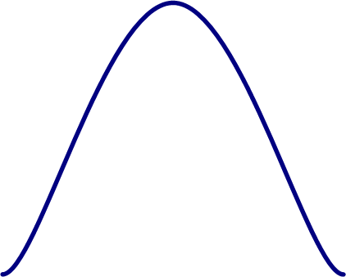
Достаточные признаки точки экстремума.
y
x
x₀
F´(x₀) = 0 (или не существует ). F´(x)>0; при x <x₀
и f´(x)< 0, при x > x₀,
то x₀ - точка максимума

Slide 22
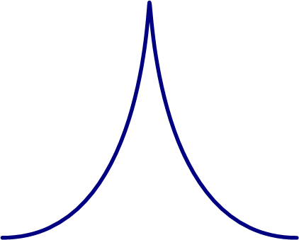
Достаточные признаки точки экстремума.
y
x
x₀
F´(x₀) = 0 (или не существует ). F´(x)>0; при x <x₀
и f´(x)< 0, при x > x₀,
то x₀ - точка максимума

Slide 23
Достаточные признаки точки экстремума.
y
x
х₀
F´(x₀) = 0 (или не существует ). F´(x) < 0; при x <x₀
и f´(x) > 0, при x > x₀,
то x₀ - точка минимума

Slide 24
Достаточные признаки точки экстремума.
y
x
х₀
F´(x₀) = 0 (или не существует ). F´(x) < 0; при x <x₀
и f´(x) > 0, при x > x₀,
то x₀ - точка минимума

Slide 25


Рабочий слайд
-
+
+
-
х₀
min
max
-
-
+
+
Экстремума нет
Экстремума нет
Поведение функции
в зависимости от производной

Slide 26








Найди пару
y
0
А.
В
С
x
D
E
F

Slide 27
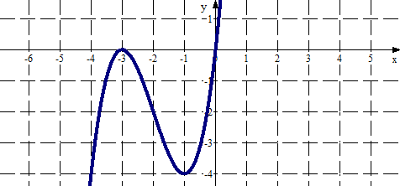
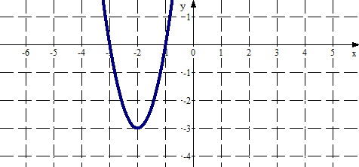
Построй производную

Slide 28







Slide 29

Электронная физминутка
для
глаз

Slide 30



Slide 31
Рабочий слайд
Y =x ( x + 3 )²
D : ( - ∞ ; + ∞ );
2) x = 0 => y = 0.
y = 0 => x₁ = 0, x₂ = - 3.
3) Функция общего пользования.
4) y´ = 3( x + 3 )(x + 1 )
y´ =0 => x₁ = - 1; x₂ = - 3
-
+
+
-3
-1
max
min

Slide 32
График функции
y
Y =x ( x + 3 )²
-3
-1
0
x
-4

Slide 33
Y= 9x² ( 1 – x )
Рабочий слайд 2.1
1.Область определения функции D : ( -∞ ; +∞ )
2.Точки пересечения с осями координат :
а)х = 0 , y = 0; б)y = 0 => x₁ = 0; x₂=1
3.Функция общего положения, не периодическая.
4. y´ = 9 (2x (1--- x) + x² (-1))= y´= 9x (2 – 3x);
y´= 0 => х= 2/3; х=0
_
+
_
-∞
+∞
0
2/3

Slide 34
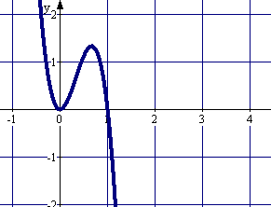
Рабочий слайд 2.2
4/3
Y= 9x² ( 1 – x )
2/3

Slide 35
1.Исследование функции
с помощью производной.
Попробуй сам
ЭУМ
74.exe

Slide 36
В примерах 1-10 :
)найти область определения функции, точки пересечения с осями координат;
2) исследовать функцию на четность или нечетность и на периодичность;
3) найти интервалы возрастания и убывания функции и точки экстремума;
4) построить график функции.

Slide 37
y = 0,25x⁴ - 2x²
y = 0,75x⁴ - 2x³ -
-1,5x² + 6x – 1.
y = 1/3x³ - x²-3х
y = 2sinx + cos2x
y =x²(x-2)²
y = sin²x – cos x
y =5 + 3x – x³
y = x – 1 – ln x
y = 3x⁵ - 5x⁴ + 4
y = ln (4- x² )

Slide 38
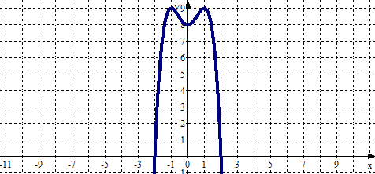
Рабочий слайд
Выясни количество корней
+∞
-∞
-1
0
+1
?
?
?

Slide 39



Рабочий слайд. «Составь пару»
 | 2sin X | X |  | 2cos x
 | 42x⁵ | xX¯⁴x |  | -2cosx
20x¯⁶ |  | -2sinx |  | 1
x⁷
7x⁶
-3
-4x¯⁵
1
2
3
4
5
0
-3x
6
7
8
9
10
11
12
13
14
15
16
17
18
19
20
ответы

Slide 40

Урок окончен

Slide 41
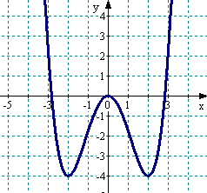

1

Slide 42
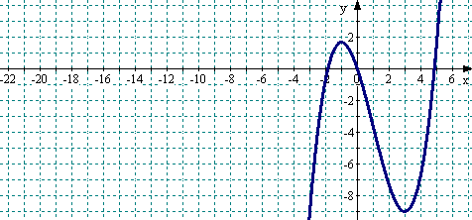

2

Slide 43
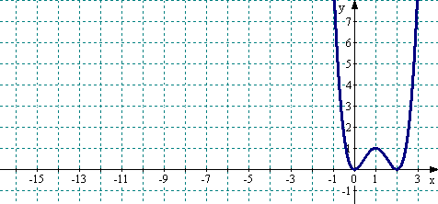

3

Slide 44
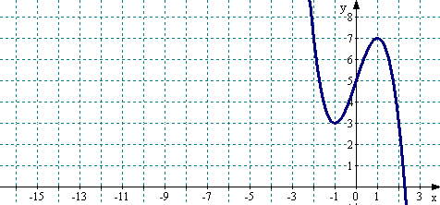
4

Slide 45
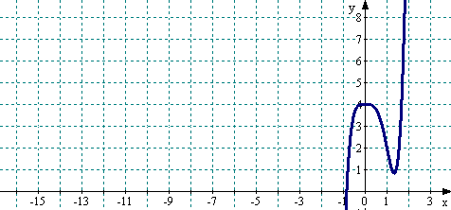
5

Slide 46
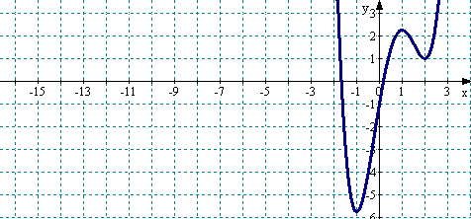
6

Slide 47
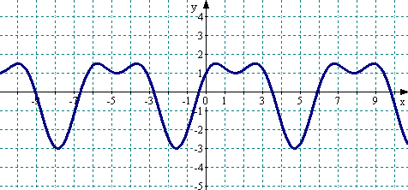
7

Slide 48
Рабочий слайд . «Составь пару»
Вариант ответов
 |  | sin X |  | -3x⁻⁴
 | -3 | -sin X |  | ax
a | cos x |  | 0 | 12X ⁻⁵
x⁵
x
2x
1
2
1
2
3
4
5
5x⁴
X ⁻³
6
7
8
9
10
11
12
13
14
15
16
17
18
19
20

Slide 49
Рабочий слайд. «Составь пару»
Вариант ответов
 | 2sin X | X |  | 2cos x
 | 42x⁵ | xX¯⁴x |  | -2cosx
20x¯⁶ |  | -2sinx |  | 1
x⁷
7x⁶
-3
-4x¯⁵
1
2
3
4
5
0
-3x
6
7
8
9
10
11
12
13
14
15
16
17
18
19
20

Slide 50
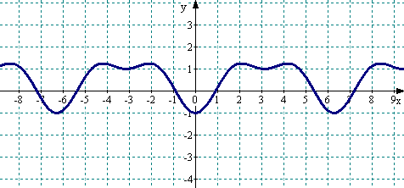
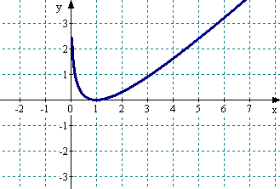
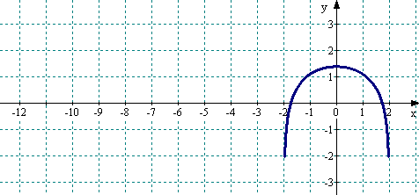
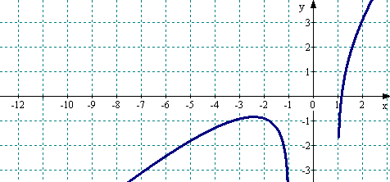
продолжение
9
8
10
11

